Slide 1
Zdravá výživa
Zdravý životní styl
Určeno pro 7. tř. ZŠS
Mgr. Prchalová Zdeňka
SŠ, ZŠ a MŠ, Karviná

Slide 2

Zdravý životní styl
1) Nekouření
2) Zdravá výživa (= přiměřená, pestrá a vyvážená)
3) Pohybová aktivita
4) Pouze malá konzumace alkoholu
5) Dostatek spánku
6) Optimismus a dobrá nálada, radost ze života
7) Vyvarovat se škodlivým látkám

Slide 3
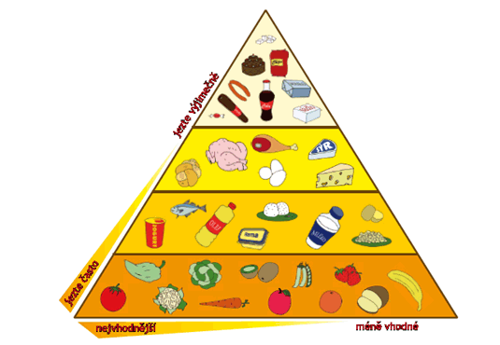
Zdravá výživa
Zdravá výživa se skládá z vyváženého množství základních živin:
cukrů,
tuků,
bílkovin,
vitamínů,
minerálů,
a nesmíme také zapomenout na vodu.

Slide 4
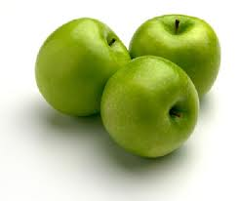
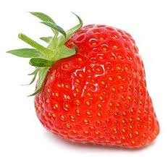
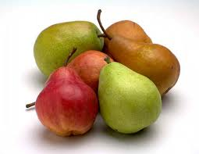
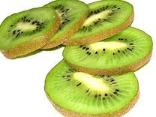
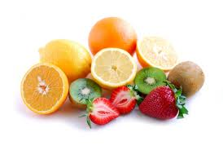
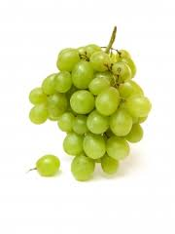
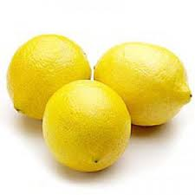
Zdroj vitamínů
Ovoce
úkol
Pojmenuj ovoce.

Slide 5
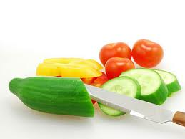
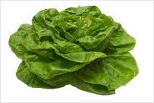
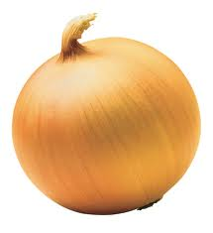
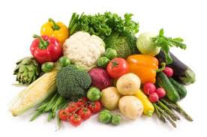
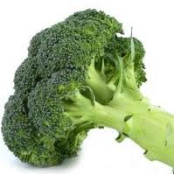
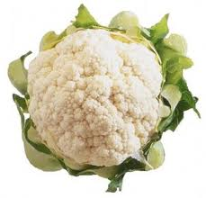
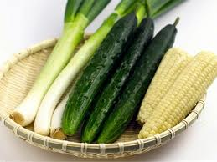
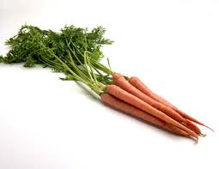
Zelenina
úkol
Pojmenuj druh zeleniny.

Slide 6
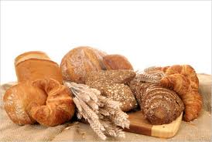
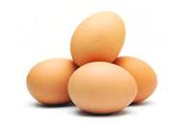
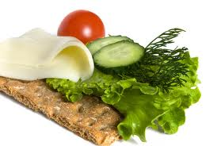

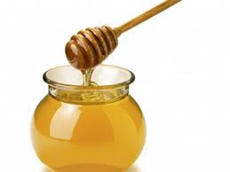
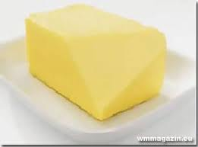
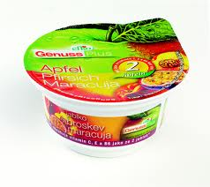
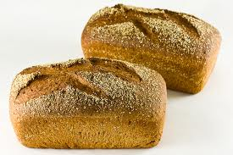
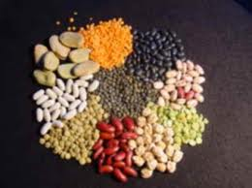
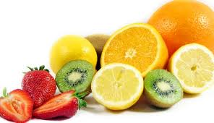
Zdravá strava

Slide 7

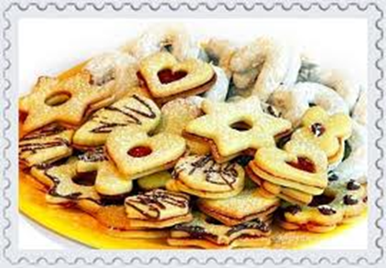
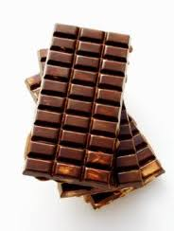
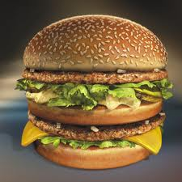
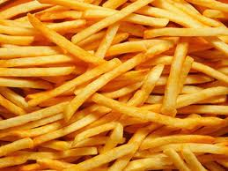
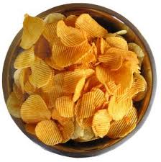
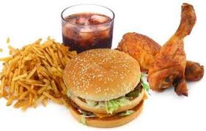
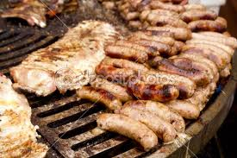
Nezdravá strava

Slide 8
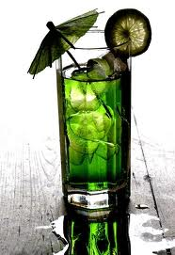
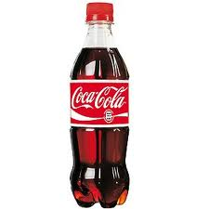
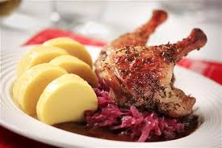
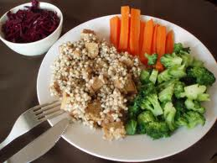
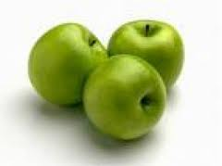
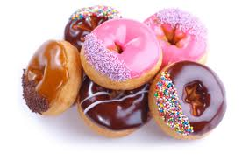
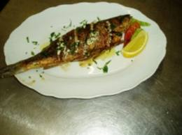
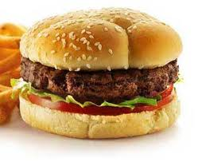

úkol
Které potraviny jsou zdravé a které nikoli.

Slide 9
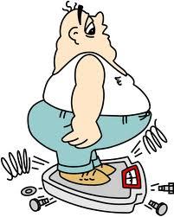
úkoly
Co jsi včera jedl(a)? Bylo to zdravé?
Napiš 3 zdravé potraviny a 3 nezdravé.
Navrhni zdravou snídani, oběd a večeři.

Slide 10
Seznam použitých odkazů
http://www.naseinfo.cz/photo/view?id=219694
http://www.moda.cz/e/sites/www.moda.cz/Autori/IrenaVoriskova/20090501_Zdrava_Vyziva_Zacina_A_Konci_U_Obilovin/images/Obiloviny_1.jpg
http://www.sxc.hu/pic/m/n/nk/nkzs/1266300_white_grapes_1.jpg
http://www.magazin-zdravi.cz/img/full/3/11236.jpg
http://www.fkteplice2000.cz/img/picture/495/Bez-n%C3%A1zvu.jpg
http://www.fitness-produkty.cz/katalog-obrazku/clanek-139/detail-titulni.jpg
http://www.vylecit.cz/assets/clanky/2008-09/clanek00343/upload/photo/papriky.jpg
http://files.skvelyvzhled.cz/200000005-2aa4c2b9e7/sport-strava1.jpg
http://skramlikova.files.wordpress.com/2011/03/p3095048.jpg
http://www.szsinke.sk/userfiles/image/Pictures%20-%20ovocie%20a%20zelenina/pyramida%20zdravej%20vyzivy.gif
http://www.zsmladezepp.edu.sk/akcie/animgif/vyziva.gif
http://peteswaile.files.wordpress.com/2008/01/bananas21.jpg
http://media.novinky.cz/487/134875-top_foto2-6n4so.jpg
http://www.natural-health-restored.com/image-files/donut-pink2.jpg
http://health-club.org/wp-content/uploads/2011/05/most-unhealthy-fast-food.jpg
http://i.lidovky.cz/10/092/lngal/PKS35d1d3_porce.jpg

Slide 11
Seznam použitých odkazů
http://nd01.jxs.cz/591/259/8317702a73_2247924_o2.jpg
http://www.poznavat.cz/system/files/kalifornie%20a%20tousty%20k%20snidani.jpg
http://infomanie.cz/wp-content/uploads/2010/08/nezdrava-strava.jpg
http://www.tretivek.cz/images/sweet.jpg
http://www.natural-health-restored.com/image-files/fries-n-nuggets.jpg
http://healthyvoyager.com/2.0/wp-content/uploads/2010/07/ist2_4505777-unhealthy-food-plate.jpg
http://www.healthnative.com/wp-content/uploads/2009/06/pizza.jpg
http://resources0.news.com.au/images/2010/06/14/1225879/304900-junk-food.jpg
http://thumbs.ifood.tv/files/images/editor/images/Fast%20Food(1).jpg

